Slide 2
Generics

Slide 3
Nội dung
Khái niệm Generics
Ưu điểm của Generics
Quy ước đặt tên tham số cho Generics
Demo sử dụng Generics trong method, class, interface
Hạn chế của Generics

Slide 4
Khái niệm Generics
Generics là cơ chế cho phép sử dụng kiểu dữ liệu như là tham số
(tham số hóa kiểu dữ liệu).
➔ Cho phép chúng ta tạo ra các class, method, interface hoạt động với nhiều kiểu dữ liệu khác nhau.

Slide 5
Non - Generics
Ví dụ: Sử dụng ArrayList với nhiều kiểu dữ liệu khác nhau
ArrayList myArray = new ArrayList(); myArray.add(1); myArray.add("hello world"); myArray.add(true);
Lấy ra:
int number = (int) myArray.get(0); String str = (String) myArray.get(1);

Slide 6
Generics
Ví dụ: Sử dụng ArrayList với kiểu dữ liệu Integer
ArrayList<Integer> myArray = new ArrayList<Integer>();
myArray.add(1); myArray.add(2);
Lấy ra:
int number = myArray.get(0);
Generic

Slide 7
Generics
Ví dụ: Sử dụng ArrayList với kiểu dữ liệu String
ArrayList<String> myArray = new ArrayList<String>(); myArray.add("hello"); myArray.add("world");
Lấy ra: String srt = myArray.get(0);
Generic

Slide 8
Ưu điểm của Generics
Phát hiện lỗi ngay tại thời điểm biên dịch.
Không cần ép kiểu dữ liệu.
Xây dựng các thuật toán tổng quát, tái sử dụng mã nguồn.

Slide 9
Quy ước đặt tên tham số cho Generics
Ký tự | Ý nghĩa
E | Element – phần tử
T | Type – kiểu dữ liệu
K | Key – khóa
V | Value – giá trị
N | Number – (kiểu số: Integer, Double, Float, …)
S, U, V … | Được sử dụng để đại diện cho các kiểu dữ liệu (Type) thứ 2, 3, 4

Slide 10
Demo sử dụng Generics trong method, class, interface

Slide 11
Các kí tự đại diện cho Generics
Wildcard
<?>
<? extends type>
<? super type>
<?>: chấp nhận tất cả các loại đối số (chứa mọi kiểu đối tượng)
<? extends type>: chấp nhận bất ký đối tượng nào miễn là đối tượng này kế thừa từ type hoặc là đối tượng của type
<? super type>: chấp nhận bất ký đối tượng nào miễn là đối tượng này là cha của type hoặc đối tượng của type.

Slide 12
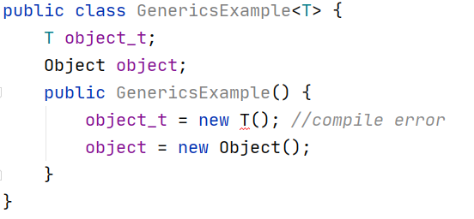
Hạn chế của Generics
Không thể gọi generic với kiểu dữ liệu nguyên thủy
Không thể tạo instance cho kiểu dữ liệu genneric

Slide 13
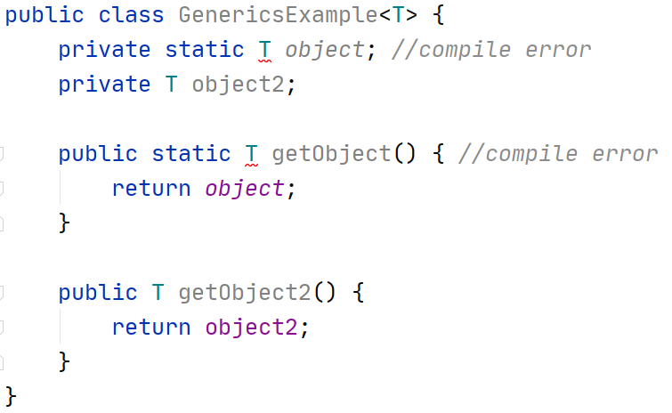
Hạn chế của Generics
Không thể sử dụng static cho Generics.

Slide 14

Hạn chế của Generics
Không thể tạo mảng Generics
Không thể tạo class ngoại lệ là Generics.

Slide 15
Thank you !

